Slide 1
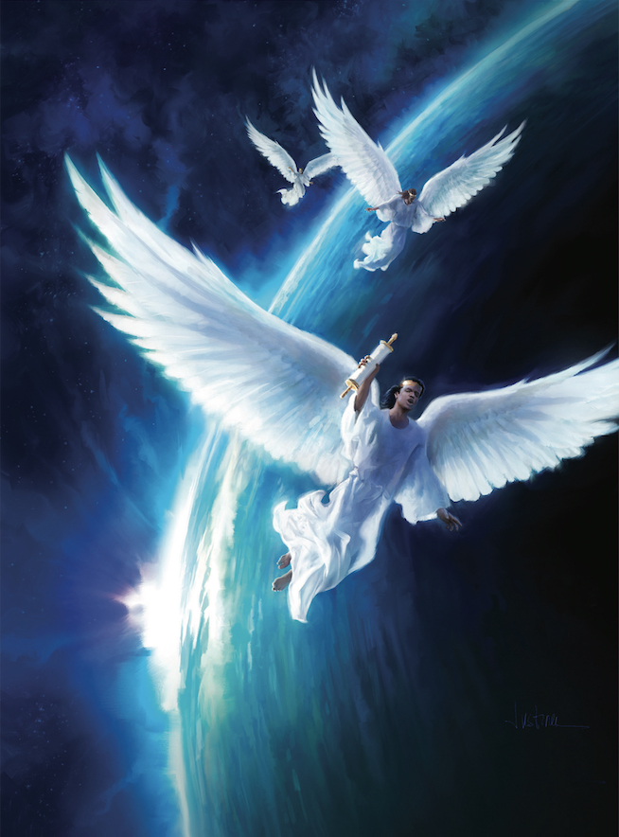
Mark Finley
Principal Contributor
Notes:
Tatlong Pansansinukob na mga Mensahe

Slide 2
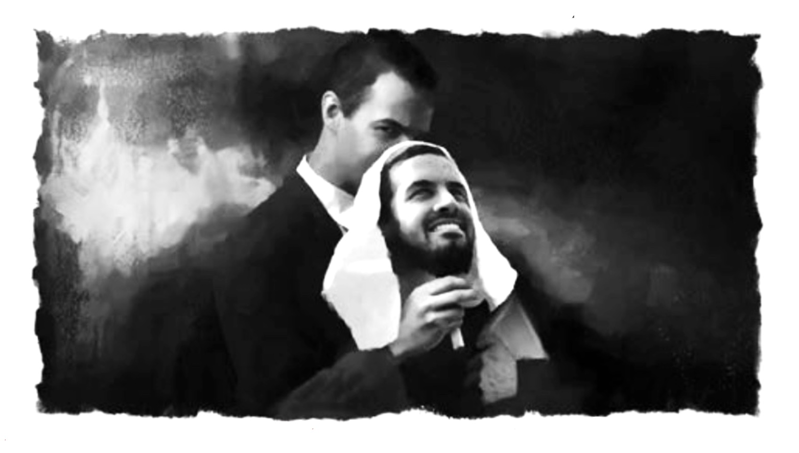
Three Cosmic Messages
Lesson 10, June 3, 2023
Satan’s Final Deceptions
Notes:
Mga Pangwakas na Pandaraya ni Satanas.

Slide 3
Satan’s Final Deceptions
Key Text
John 17:17 NKJV
“ ‘Sanctify them by Your truth. Your word is truth.’ ”
“ ‘Sanctify them [purify, consecrate, separate them for Yourself, make them holy] by the Truth; Your Word is Truth’ ” (AMPC).
Notes:
Susing Talata. “ ‘Pabanalin mo sila sa katotohanan; ang salita mo ay katotohanan’ ” (Juan 17:17).¶ “ ‘ Pabanalin mo sila [dalisayin, italaga, ihiwalay sila para sa ‘yo, gawin silang banal] sa pamamagitan ng Katotohanan; ang salita mo ay katotohanan’ ” (AMPC) Amplified Bible, Classic Edition

Slide 4
Satan’s Final Deceptions
Initial Words
Revelation warns that the “inhabitants of the earth” will drink a deadly potion called the “wine of Babylon.”
There are false doctrines and teachings that, in the end, will lead only to death.
However, the world is not left without the antidote, the protection, against this spiritual poison: the three angels’ messages.
Notes:
Panimulang Salita. Nagbabala ang Apocalipsis na ang “mga nakatira sa lupa” ay iinumin ang isang nakamamatay na lason na tinawag na “alak ng Babilonia.” ¶ May mga maling doktrina at katuruan na, sa wakas, ay aakay lamang sa kamatayan. ¶ Gayunman, hindi iniwanan ang sanlibutan na walang panlunas, ang proteksiyon, laban sa espirituwal na lason: ang mga mensahe ng tatlong anghel.

Slide 5
Satan’s Final Deceptions
Quick Look
1. Right in Man’s Eyes (Prov. 14:12).
a. The Faithful Endangered b. The Conscience, a Safe Guide?
2. Two Satanic Deceptions
a. Immortality of the Soul (Rev. 16:13, 14).
b. Sunday as Day of Worship (Eze. 8:16).
3. Two Necessary Responses
a. A Call to Faithfulness (John 17:17).
b. Grace for Obedience (Rom. 1:5).
Notes:
(1) Tama sa mga Mata ng Tao (Kawikaan 14:12).
a. Naisapanganib ang Matatapat
b. Ang Konsiyensya, isang Maaasahang Gabay?
(2) Dalawang Pandaraya ni Satanas
a. Imortalidad ng Kaluluwa (Apocalipsis 16:13, 14).
b. Linggo Bilang Araw ng Pagsamba (Ezekiel 8:16).
(3) Dalawang Kinakailangang Tugon
a. Isang Panawagan sa Katapatan (Juan 17:17).
b. Biyaya para sa Pagsunod (Roma 1:5)

Slide 6
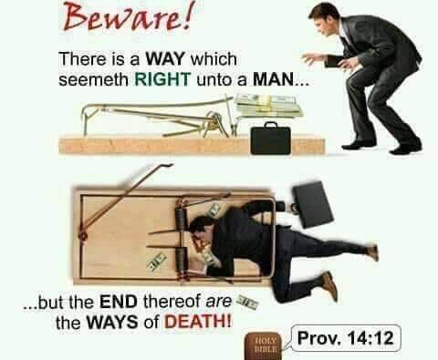
Satan’s Final Deceptions
1. Right in Man’s Eyes
a. The Faithful Endangered
Notes:
1. Tama sa Mata ng Tao. a. Naisapanganib ang Matapat. “Mayroong daan na tila matuwid sa isang tao, ngunit mga daang tungo sa kamatayan ang dulo nito” (Kawikaan 14:12).

Slide 7
1. Right in Man’s Eyes
a. The Faithful Endangered
“ ‘For false christs and false prophets will rise and show signs and wonders to deceive, if possible, even the elect’ ” (Mark 13:22).
• Who are “the elect”? “ ‘And He will send His angels…, and they will gather together His elect from the four winds….’ ” (Matt. 24:31).
• Deception will be so great that even the faithful ones will be in danger of being deceived.
Notes:
“ ‘Sapagkat lilitaw ang mga huwad na Cristo at ang mga huwad na propeta. Magpapakita sila ng mga himala at mga kababalaghan upang kung maaari'y mailigaw nila ang mga hinirang’ ” (Marcos 13:22). ¶ • Sino ang mga hinirang? “ ‘Isusugo niya ang kanyang mga anghel…at kanilang titipunin ang kanyang mga hinirang mula sa apat na hangin…’ ” (Mateo 24:31). ¶ • Magiging napakalaki ng pandaraya na kahit ang mga matatapat ay maisasapanganib sa pagiging nadaya.

Slide 8
1. Right in Man’s Eyes
a. The Faithful Endangered
“So the great dragon was cast out, that serpent of old, called the Devil and Satan, who deceives the whole world; he was cast to the earth, and his angels were cast out with him” (Rev. 12:9).
• God is going to have some faithful people in the last days, as He has had all through the ages. However, the wording here shows just how wide- spread Satan’s deception really is.
Notes:
“At itinapon ang malaking dragon, ang matandang ahas, na tinatawag na Diyablo at Satanas, ang nandaraya sa buong daigdig. Itinapon siya sa lupa, kasama ang kanyang mga anghel” (Apocalipsis 12:9). ¶ • Ang Diyos ay magkakaroon ng matatapat na bayan sa huling araw, gaya ng nagkaroon Siya sa buong kapanahunan. Gayunman, ang pagkakasabi rito ay nagpapakita kung gaano kalawak talaga ang pandaraya ni Satanas.

Slide 9
1. Right in Man’s Eyes
b. The Conscience, a Safe Guide?
“The heart is deceitful above all things, and desperately wicked; who can know it?” (Jer. 17:9).
• People are often told to follow their own conscience in order to determine for themselves what is right or wrong, good or evil, and then live accordingly.
• But we are all sinners, all corrupted: “There is none righteous, no, not one… there is none who does good, no, not one.”
Notes:
b. Ang Konsiyensya, isang Maaasahang Gabay? “Ang puso ay mandaraya kaysa lahat ng bagay, at lubhang napakasama; sinong makakaunawa nito?”(Jeremeias 17:9). ¶ • Madalas sinasabihan ang mga tao na sundin ang kanilang sariling konsiyensya upang alamin para sa sarili ang tama o mali, mabuti o masama. At pagkatapos ay mamuhay ayon dito. ¶ • Subalit lahat tayo’y makasalanan, lahat ay napasama: “ ‘Walang matuwid, wala, wala kahit isa…walang gumagawa ng mabuti, wala, wala kahit isa’” (Roma 3:10-12).

Slide 10
1. Right in Man’s Eyes
b. The Conscience, a Safe Guide?
To trust our own sentiments is almost a guaranteed way to get it wrong and even to do wrong.
• A lot of evil has been perpetrated by people utterly convinced of the rightness of their cause. They followed the “way that seems right” to them.
• Immerse ourselves in the Word of God, surrender to the Holy Spirit, learn truth from error and good from evil.
Notes:
Ang pagtiwalaan ang sarili nating damdamin ay halos isang garantisadong paraan upang mali ang makuha at kahit pa mali ang magawa. ¶ • Maraming masama ang naisagawa ng taong lubos na naniniwala sa pagiging tama ng kanilang layunin. Sinunuod nila ng “daang tila tama” sa kanila. ¶ • Magbabad sa Salita ng Diyos, sumuko sa Banal na Espiritu, alamin ang katotohanan kaysa kamalian at mabuti kaysa masama.

Slide 11
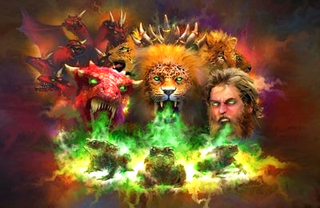
Satan’s Final Deceptions
2. Two Satanic Deceptions
a. Immortality of the Soul
Revelation 16:13, 14 NKJV
“And I saw three unclean spirits like frogs coming out of the mouth of the dragon, out of the mouth of the beast, and out of the mouth of the false prophet. For they are spirits of demons, performing signs, which go out to the kings of the earth and
of the whole world, to gather them to the battle of that great day of God Almighty.”
Notes:
2. Dalawang Pandaraya ni Satanas. a. Imortalidad ng Kaluluwa. “At nakita kong lumabas sa bibig ng dragon at mula sa bibig ng halimaw at mula sa bibig ng bulaang propeta ang tatlong espiritung karumaldumal, na gaya ng mga palaka. Sila'y mga espiritu ng mga demonyo na gumagawa ng mga tanda; pumupunta sa mga hari ng buong daigdig, ¶ upang tipunin sila sa digmaan ng dakilang araw ng Diyos na Makapangyarihan sa lahat” (Apocalipsis 16:13, 14).

Slide 12
2. Two Satanic Deceptions
a. Immortality of the Soul
“Babylon…has become a dwelling place of demons, a prison for every foul spirit, and a cage for every unclean and hated bird! [B]y your sorcery all the nations were deceived” (Rev. 18:2, 23).
• Such expressions as the “dwelling place of demons” or “spirits of demons” and “sorcery” all indicate demonic activity.
• One of the two great deceptions in the last days is “the immortality of the soul.”
Notes:
Ang Babilonia’y “naging tirahan ng mga demonyo, pugad ng bawat espiritung karumaldumal, at pugad ng bawat karumaldumal at kasuklamsuklam na mga ibon. [D]inaya ng iyong pangkukulam ang lahat ng mga bansa’ (Apocalipsis 18:2, 23). ¶ • Ang gayong mga pahayag gaya ng ang “tirahan ng mga demonyo” o “mga espiritu ng demonyo” at “pangkukulam” ay lahat nagpapakita ng mga gawain ng demonyo.¶ • Isa sa dalawang malalaking pandaraya sa mga huling araw ay “ang imortalidad ng kaluluwa.”

Slide 13
2. Two Satanic Deceptions
a. Immortality of the Soul
• Even in the Christian world, the idea of the soul being immortal is all but staple Christian doctrine.
• Many Christians believe that, at death, the saved go soaring off to heaven, and the lost descend into hell.
• This kind of thing is taught all the time from pulpits; in classrooms; and, especially, at funerals.
Notes:
• Kahit sa sanlibutan ng mga Kristiyano, ang ideya na ang kaluluwa ay imortal ay halos nangingibabaw na Kristiyanong doctrina. ¶ • Maraming Kristiyano ang naniniwala na, sa kamatayan, ang naligtas ay lumilipad palangit, at ang nawaglit ay bababa sa impeyerno .¶ • Ang bagay na ito’y laging itinuturo mula sa pulpito; sa silid-aralan; at lalo na sa mga paglilibing.

Slide 14
a. Immortality of the Soul
Life After Death
• Ecclesiastes 9:5. “For the living know that they will die; but the dead know nothing,
and they have no more reward, for the memory of them is forgotten.”
• 1 Thessalonians 4:16, 17. “For the Lord Himself will descend from heaven…. And the dead in Christ will rise first. Then we who are alive and remain shall be caught up together with them in the clouds to meet the Lord in the air.”
Notes:
• Eclesiastes 9:5. “Sapagkat nalalaman ng mga buháy na sila'y mamamatay, ngunit hindi nalalaman ng patay ang anumang bagay, at wala na silang gantimpala; sapagkat ang alaala nila ay nakalimutan na.” ¶ • 1 Tesalonica 4:16, 17. “Sapagkat ang Panginoon mismo ang bababa mula sa langit…at ang mga namatay kay Cristo ay babangon muna. Pagkatapos, tayong nabubuhay na natitira ay aagawing kasama nila sa mga ulap, upang salubungin ang Panginoon sa papawirin; at sa gayon ay makakapiling natin ang Panginoon magpakailanman.”

Slide 15
2. Two Satanic Deceptions
a. Immortality of the Soul
A pillar of Babylonian deception is a false understanding of death centered in the the immortality of the soul.
• Prepares the way for spiritualism.
• If you thought that your dead mother or child, or someone else beloved, sud- denly appear and talk to you, how easy would it be to be fooled by your senses?
• The only protection is to be rooted in the Bible teaching of death as a sleep.
Notes:
Ang isang haligi ng pandarayang Babilonia ay ang isang maling pagkaunawa ng kamatayang nakasentro sa imortalidad ng kaluluwa. ¶ • Naghahanda ng daan para sa espirituwalismo. ¶ • Kung iniisip mong ang patay mong ina o anak, o isang minamahal, ay biglang nagpakita at kinausap ka gaano ito kadali na ikaw ay maloko ng iyong pandama? ¶ • Ang proteksyon lamang ay ang maging nakaugat sa katuruan ng Biblia tungkol sa kamatayan bilang isang pagtulog..

Slide 16
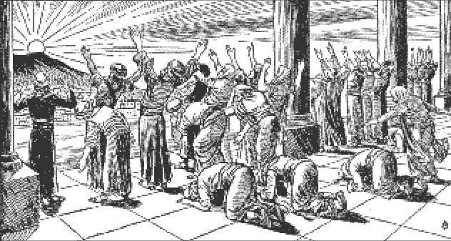
Two Satanic Deceptions
2. Two Satanic Deceptions
b. Sunday as Day of Worship
Ezekiel 8:16 NKJV
“So He brought me into the inner court of the Lord’s house; and there, at the door of the temple of the Lord, between the porch and the altar, were about twenty-five men with their backs toward the temple of the Lord and their
faces toward the east, and they were worshiping the sun toward the east.”
Notes:
b. Ang Linggo bilang Araw ng Pagsamba. “At dinala niya ako sa loob ng bulwagan sa bahay ng Panginoon; at narito, sa pintuan ng templo ng Panginoon, sa pagitan ng malaking pintuan at dambana ay may dalawampu't limang lalaki na nakatalikod sa dako ng templo ng Panginoon, at ¶ nakaharap ang kanilang mukha sa dakong silangan; at kanilang sinasamba ang araw sa dakong silangan” (Ezekiel 8:16).

Slide 17
2. Two Satanic Deceptions
b. Sunday as Day of Worship
Babylonian sun worship influenced the worship of God’s people in the Old Testament.
• God’s people worshiping the sun toward the east. Rather than worshiping the Creator of the sun, they worshiped the sun instead.
• The principles of Babylon including sun worship would enter the Christian church during an age of compromise.
Notes:
Naimpluwensiyahan ng pagsamba sa araw ng Babilonia ang bayan ng Diyos sa Lumang Tipan. ¶ • Sumasamba ang bayan ng Diyos sa araw sa dakong silangan. Sa halip na sinasamba ang Lumalang ng araw, ay kanilang sinamba ang araw. ¶ • Ang mga prinsipyo ng Babilonia kasama ang pagsamba sa araw ay papasukin ang Kristiyanong iglesya sa panahon na kompromiso..

Slide 18
2. Two Satanic Deceptions
b. Sunday as Day of Worship
Constantine had a strong affinity for sun worship.
• “On the venerable day of the Sun let the Magistrates and the people residing in the cities rest, and let all workshops be closed.”
• Emperors and popes continued through state decrees and church councils to establish Sunday as the singular day of worship which it remains today for the majority of Christians.
Notes:
Si Constantino ay may malakas na pagkagusto sa pagsamba sa araw. ¶ • "Sa kagalanggalang na araw ng Araw hayaang ang mga mahistrado at ang taong nakatira sa mga lungsod ay magpahinga, at hayaang ang lahat ng mga pagawaan ay magsara.” ¶ • Ipinagpatuloy ng mga Emperador at papa sa pamamagitan ng mga utos ng estado at mga konsilyo ng iglesya upang maitatag ang Linggo bilang ang namumukod na araw ng pagsamba na nananatili ngayon para sa nakararaming Kristiyano.

Slide 19
2. Two Satanic Deceptions
b. Sunday as Day of Worship
What a powerful example of
the hard truth that just because the
majority of people
believe in something,
or practice it,
DOESN’T MAKE IT RIGHT.
Notes:
Ano ngang isang makapangyarihang halimbawa ng mahirap na katotohanan na dahil lang ang ¶ nakararami sa tao ay naniniwala sa isang bagay, o isinasagawa ito, ¶ ay hindi ito ginagawang tama.

Slide 20
Satan’s Final Deceptions
3. Two Necessary Responses
a. A Call to Faithfulness
Notes:
3. Dalawang Kinakailangang Tugon. “Gawin silang banal sa pamamagitan ng iyong katotohanan; turuan sila ng salita mo, na katotohanan” (Juan 17:17).

Slide 21
3. Two Necessary Responses
a. A Call to Faithfulness
God is calling an end-time people back to faithfulness to His Word.
• Falsehood prevails. Demons work their miracles to deceive.
• God’s people are maligned, ridiculed, oppressed, and persecuted.
• The truth of God’s Word, not human opinion or tradition, is the North Star to guide us in this critical hour of earth’s history.
Notes:
Tinatawagan ng Diyos ang isang wakas-ng-panahong bayan pabalik sa katapatan sa Kanyang Salita. ¶ • Nananaig ang kasinungalingan. Ginagawa ng mga Demonyo ang kanilang mga kababalaghan upang makadaya. ¶ • Ang bayan ng Diyos ay siniraan ng puri, pinagtawanan, siniil, at pinag-uusig. ¶ • Ang katotohanan ng Salita ng Diyos, hindi ang opinyon o tradisyon ng tao, ang direksiyong gagabay sa atin sa kritikal na oras na ito ng kasaysayan ng mundo.

Slide 22
3. Two Necessary Responses
a. A Call to Faithfulness
“What a pity that it [Sunday]
comes branded with the
mark of paganism,
and christened with the
name of the sun god,
then adopted and sanctioned by the papal apostasy,
and bequeathed as a sacred legacy to Protestantism!”
Notes:
“Nakapanghihinayang na ito [Linggo] ay ¶ dumating na may tatak na marka ng paganismo, ¶ at bininyagan ng pangalan ng diyos na araw, ¶ pagkatapos ay inampon at pinahintulutan ng lubusang tumalikod na kapapahan, ¶ at ipinamana bilang isang banal na mana sa Protestantismo!”

Slide 23
Satan’s Final Deceptions
3. Two Necessary Responses
b. Grace for Obedience
Romans 1:5 nkjv
“Through Him we have received grace and apostleship for obedience to the faith among all nations for His name.”
Notes:
3. Dalawang Kinakailangang Tugon. “Sa pamamagitan niya'y tumanggap kami ng biyaya at pagka-apostol, para sa pagsunod sa pananampalataya sa lahat ng mga bansa, dahil sa kanyang pangalan” (Roma 1:5). “In ancient Babylonia the sun was worshipped from immemorial antiquity.” Ang biyaya ay hindi tayo aakayin upang kaligtaan ang pagsunod. Ang biyaya ay namimilit at nagbibigay-kapangyarihan sa atin para sumunod.

Slide 24
3. Two Necessary Responses
b. Grace for Obedience
The “wine of Babylon.”
• “What is that wine? Her false doctrines. She has given to the world a false Sabbath instead of the Sabbath of the fourth and has repeated the falsehood that Satan first told to Eve in Eden,—the natural immortality of the soul.” —“Let the Trumpet Give a Certain Sound,” Advent Review and Sabbath Herald, December 6, 1892.
The “wine of Babylon.”
• “What is that wine? Her false doctrines. She has given to the world a false Sabbath instead of the Sabbath of the fourth commandment
Notes:
Ang “alak ng Babilonia.” ¶ • “Ano ang alak na ‘yon? Ang kanyang mga maling doktrina. Ibinigay niya sa sanlibutan ang isang maling Sabbath sa halip na ang Sabbath ng ika-4 na utos ¶ at inulit ang kasinungalingan na unang sinabi ni Satanas kay Eva sa Eden,—ang natural na imortalidad ng kaluluwa.”

Slide 25
3. Two Necessary Responses
b. Grace for Obedience
“ ‘Come out of her, my people, lest you share in her sins, and lest you receive of her plagues’ ” (Rev. 8:4).
• Many of God’s people are in religious organizations that have compromised biblical teachings. They do not unders- tand the truths of Scripture.
• As a result, God is giving His people, still entrenched in error, a final last-day appeal.
Notes:
“ ‘Magsilabas kayo sa kanya, bayan ko, upang huwag kayong madamay sa kanyang mga kasalanan, at huwag kayong makabahagi sa kanyang mga salot’ ” (Apocalipsis 8:4). ¶ • Marami sa bayan ng Diyos ay nasa mga relihiyosong organisasyong ikinompromiso ang mga katuruan ng Biblia. Hindi nila nauunawaan ang mga katotohanan ng Kasulatan. ¶ • Bilang bunga, binibigyan ng Diyos ang Kanyang bayan na nananatili pa sa kamalian, nang isang pangwakas na huling-araw na apela.

Slide 26
3. Two Necessary Responses
b. Grace for Obedience
• The only way anybody can obey the law is through faith in the power of the living Christ.
• By faith when we accept Christ, His grace atones for our past and empowers our present.
• Heaven’s appeal to His people in churches that do not respect and obey the law of God is to step out by faith.
Notes:
• Ang iisang paraan lamang na ang sinuman ay makasunod sa kautusan ay sa pamamagitan ng pananampalataya sa kapangyarihan ng buhay na Cristo. ¶ • Sa pamamagitan ng pananampalataya kapag ating tinanggap si Cristo, ang Kanyang biyaya ay magbabayad para sa ating nakaraan at magbibigay ng kapangyarihan para sa ating kasalukuyan. ¶ • Ang apela ng langit sa Kanyang bayan sa mga iglesya na hindi iginagalang at sinusunod ang kautusan ng Diyos ay upang lumabas sa pamamagitan ng pananampalataya.

Slide 27
3. Two Necessary Responses
b. Grace for Obedience
• His appeal to Adventists in Sabbath- keeping congregations is to forsake all self-centered, human attempts at obe- dience and live godly lives by faith in the grace of Christ, which delivers us from sin’s condemnation and its domination.
• Our faithfulness to the law can be a powerful witness and help guide people out of Babylon.
Notes:
• Ang Kanyang apela sa mga Adventista sa mga kongregasyong nangingilin ng Sabbath ay ang iwaksi ang lahat nakasentro sa sariling pagtatangka sa pagsunod at mamuhay ng banal na buhay sa pamamagitan ng pananampalataya sa biyaya ni Cristo, na nagligtas sa atin mula sa kahatulan ng kasalanan at pangingibabaw nito.¶ • Ang ating katapatan sa kautusan ay maaaring maging isang makapangyarihang saksi at makakatulong na akayin ang tao palabas ng Babilonia.

Slide 28
Satan’s Final Deceptions
The Last Word
“Through the two great errors, the immortality of the soul and Sunday sacredness, Satan will bring the people under his deceptions.
While the former lays the foundation of spiritualism, the latter creates a bond of sympathy with Rome.” —The Great Controversy 588.
Notes:
Huling Salita. :Sa pamamagitan ng dalawang malaking kamalian, ang imortalidad ng kaluluwa at ang kabanalan ng Linggo, dadalhin ni Sattanas ang mga tao sa ilalim ng kanyang mga pandaraya. ¶ Samantalang ang una ay naglalagay sa pundasyon ng espirituwalismo, ang huli ay naglilikha ng isang tali ng simptiya sa Roma.””—The Great Controversy 588..

